Slide 1
Символика РФ
Викторина для детей с РАС 5б класса «Россия – родина моя»
Подготовила учитель начальных классов
Гончаренко Наталья Ивановна

Slide 2
1. Какую страну мы называем Родиной?
1. Россия
2.Молдавия
3. Дагестан

Slide 3
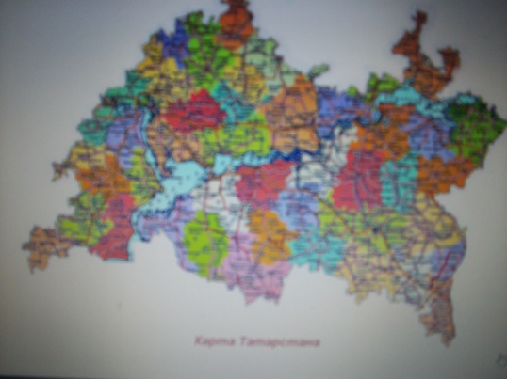
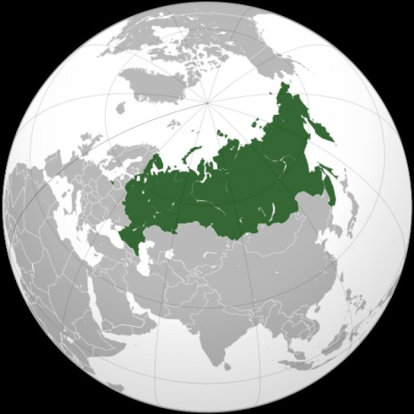
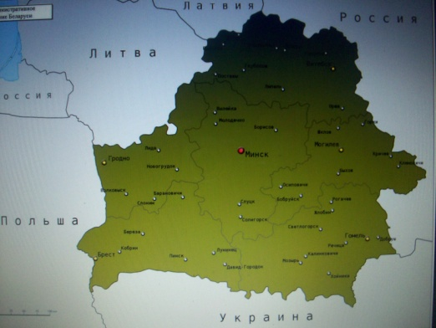

2.Покажи карту России.

Slide 4
3 Найди граждан РФ
1.Белорусы
2 . Казахи
3 . Россияне

Slide 5
4. Какой язык в России объявлен главным?
1. такжикский
2. русский
3. армянский

Slide 6
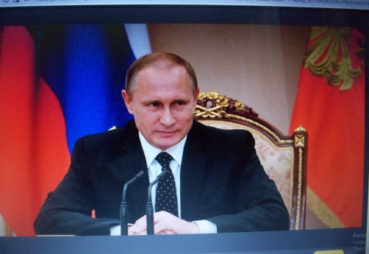
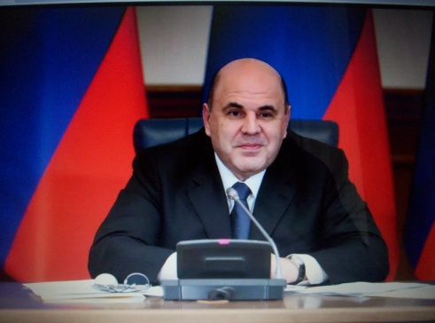
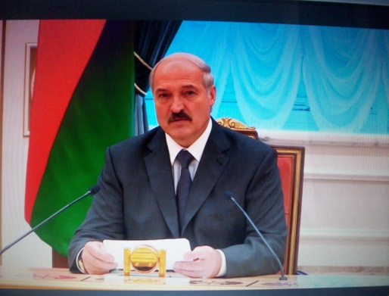
5. Кто является президентом РФ?

Slide 7
6. Как называется столица России?
1. Москва
2. Ростов-на-Дону
3. Новочеркасск

Slide 8
7. Главная площадь Москвы
1. Красная площадь
2. Оранжевая площадь
3. Питерская площадь

Slide 9
9. Торжественная патриотическая песня РФ
1. Колыбельная
2. Гимн РФ
3. Песня о маме

Slide 10
10. Государственный символ, на котором изображён орёл?
1. Герб
2. Гимн
3. Кремль

Slide 11
11. Что за птица изображена на гербе?
1. Соловей
2. Двуглавый орёл
3. Коршун

Slide 12
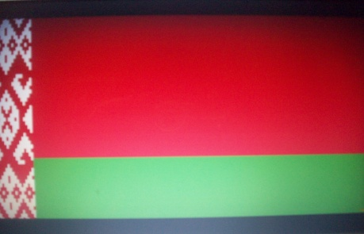
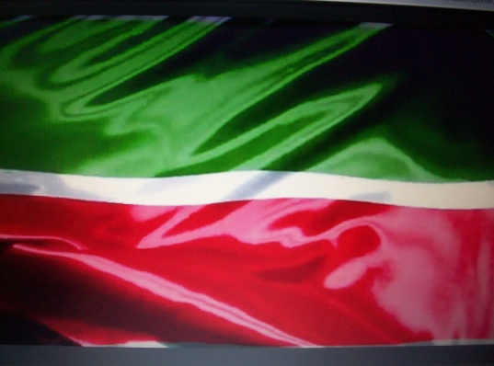
1. Найди флаг Российской Федерации

Slide 13
12. Сколько цветов на российском флаге?
Назовите их.

Slide 14
13. Что обозначают цвета флага?
1. Мир и чистота
2. Небо, верность, правда
3. Огонь, отвага , мужество

Slide 15
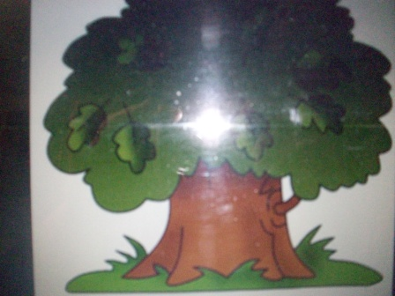
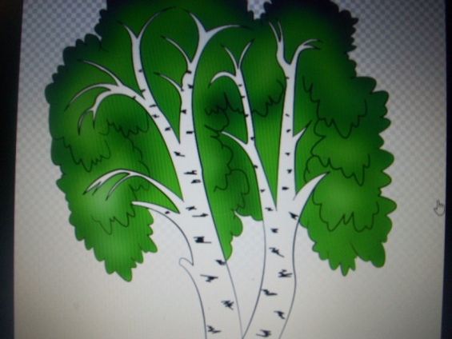
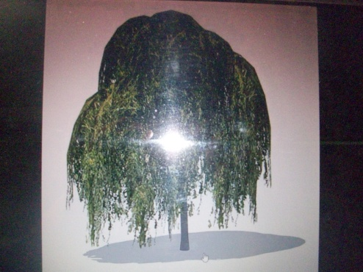
14. Какое дерево является символом России?

Slide 16
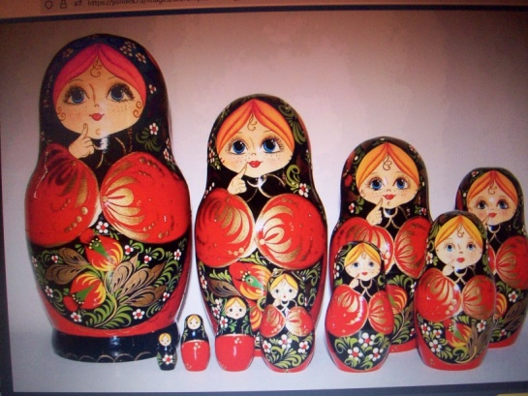
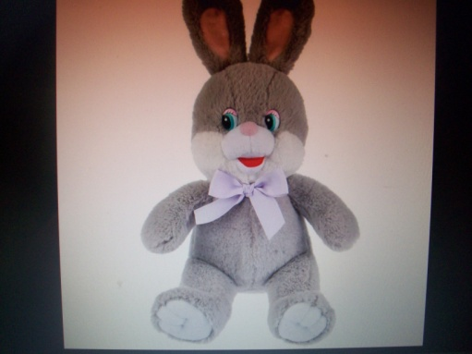
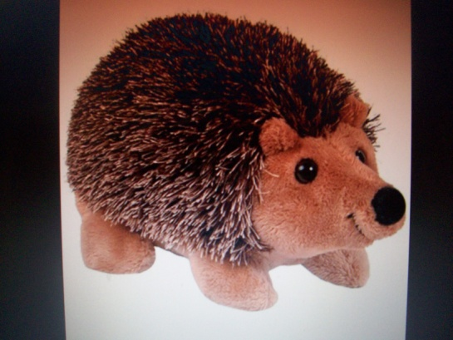
16. Какая русская игрушка является символом России?

Slide 17
Спасибо, ты молодец!

